Slide 1

Selenium Web Driver
Automation Testing Tool

Slide 2

Introducción
Selenium es un poderoso framework para probar aplicaciones web.
Con Selenium puede automatizar la navegación, hacer clic y enviar formularios en páginas web. Una vez que haya realizado cambios en su aplicación web, siempre es una buena idea ejecutarla a través de algunas pruebas manuales y automáticas y verificar que todo esté funcionando correctamente.

Slide 3
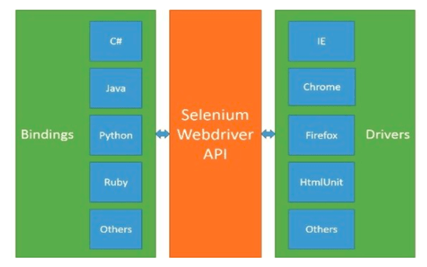
Arquitectura
Selenium Web Driver

Slide 4
Jerarquía de Drivers
WebDriver
Es una interfaz
<<implements>>
RemoteWebDriver
Es una clase
<<extends>>
<<extends>>
<<extends>>
ChromeDriver
FirefoxDriver
InternetExplorerDriver

Slide 5
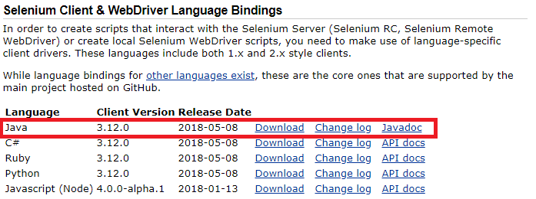
Configuración
En la página oficial de Selenium se puede descargar los binarios para poder trabajar con el framework.
1. Ir a la página de descarga de Selenium
2. Descargar el archivo zip java 3.xx

Slide 6

Configuración
Cada tipo de driver require un archivo .EXE específico para funcionar, puedes consultar la compatiblidad para chrome aquí, a continuación muestro algunos ejemplos de drivers:
chromedriver.exe
IEDriverServer.exe (32 y 64 bits)

Slide 7
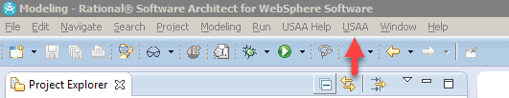
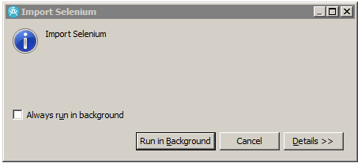
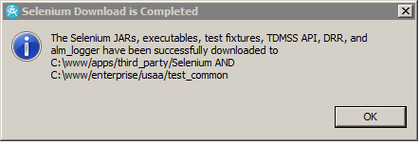
Configuración
Los drivers .EXE se pueden descargar mediante el plugin de USAA.
USAA -> Selenium plugins -> Selenium download

Slide 8
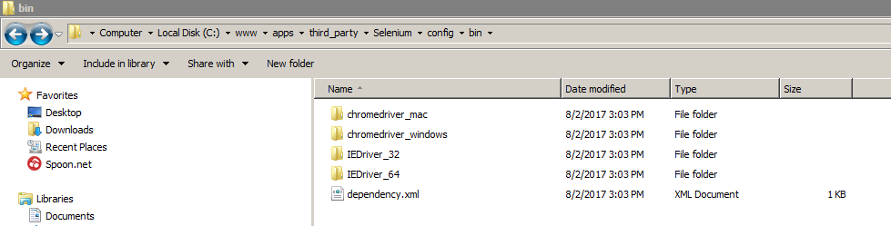
Configuración
Una vez descargado mediante el plugin, los archivo se localizan en el directorio www.

Slide 9
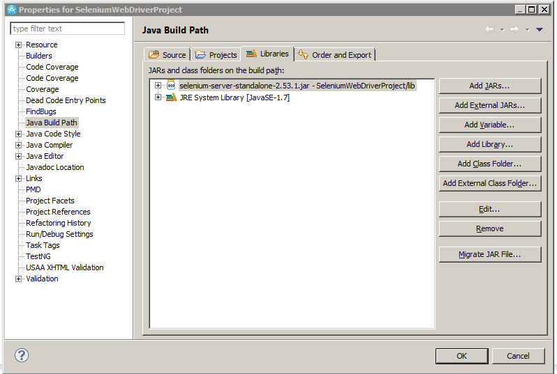
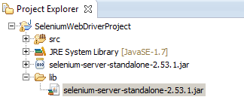
Hola Mundo en Selenium
Para poder realizer el primer ejemplo usando el framework de Seleium, es necesario realizer los siguientes pasos:
1. Agregar las librerías de Selenium al classpath de Java

Slide 10
Hola Mundo en Selenium
2. Establecer la ruta del driver(.EXE) dentro de las variables del sistema.
El nombre de la propiedad varía según el driver a utilizar.
Navegador | Propiedad
Chrome | webdriver.chrome.driver
FireFox | webdriver.firefox.driver webdriver.gecko.driver
IExplorer | webdriver.ie.driver

Slide 11


Hola Mundo en Selenium
3. Crear una instancia del driver a utilizar.
Solo una instancia

Slide 12

Hola Mundo en Selenium
3. Establecer la URL del sitio a probar y abrir en navegador.
4. Esperar y cerrar el driver.

Slide 13
Flujo de una prueba automatizada
Inicio
Lanzar en Navegador
Abrir el sitio web deseado
www.google.com
www.volaris.com
www.interjet.com
Localizar elementos
Botones, checkbox,
Combobox, campos de texto,
tablas, etc.
Ejecutar operaciones sobre elementos localizados
Fin

Slide 14
Encontrar Elementos Web DOM y HTML
Para encontrar un elemento web es necesario conocer sus atributos en HTML.
“nombre” es el valor del atributo “name”
Atributo “id”
Atributo “nombre”
Atributo “type”

Slide 15
Encontrar Elementos Web Locators
Selenium ofrece 2 métodos para encontrar elementos dentro del DOM de un sitio web.
findElementBy: Obtiene un elemento.
findElementsBy: Obtiene una lista de elementos.
Los métodos mas comunes de búsqueda que Selenium ofrece para seleccionar un elemento web son:
By.id: Busca un elemento basado en el Id único de cada etiqueta dentro del HTML.
By.name: Busca un elemento basado en el nombre asignado al elemento HTML.
By.xpath: Busca un elemento usando XPATH.
By.className, By.tagName, By.linkText, By.partialLinkText y By.cssSelector

Slide 16
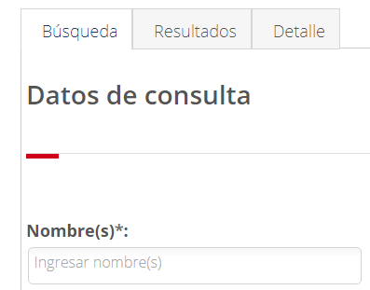
Encontrar Elementos Web Locators – By.name
Con la finalidad de ejecutar una operación sobre un elemento web, primero es necesario localizarlo o encontrarlo. Aquí, By.name(“un nombre”) es un locator que le pasamos al método findElement para poder recuperar un elemento web.
By.name
Elemento a recuperar

Slide 17
Encontrar Elementos Web Locators – By.id
Con la finalidad de ejecutar una operación sobre un elemento web, primero es necesario localizarlo o encontrarlo. Aquí, By.id(“un id”) es un locator que le pasamos al método findElement para poder recuperar un elemento web.
By.id
Elemento a recuperar

Slide 18
Encontrar Elementos Web Locators – By.xpath
XPath (XML Path Language) es un lenguaje que permite construir expresiones que recorren y procesan un documento XML.
XPath:
//*[@name="nombre"]
//*[@id="nombre"]
//*[@type=“text"]
By.xpath
Elemento a recuperar

Slide 19
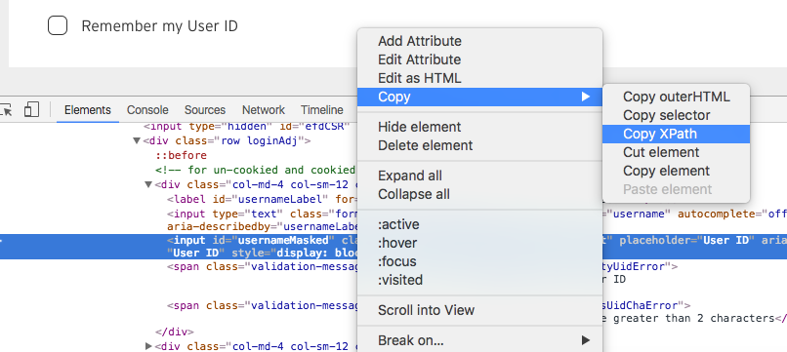
Encontrar Elementos Web Locators – By.xpath
Presionando F12 desde nuestro navegador podemos acceder a las Herramientas des desarrollador, para obtener un xpath basta con encontrar el element y darle clic derecho, seleccionar la opcion Copy y a continuacion Copy XPath.

Slide 20
Comandos básicos Abrir un Navegador web
El método driver.get() es usado para navegar a un sitio web que es pasado como parámetro del método.
El método driver.navigate().to() al igual que driver.get() nos permite abrir una página web.

Slide 21
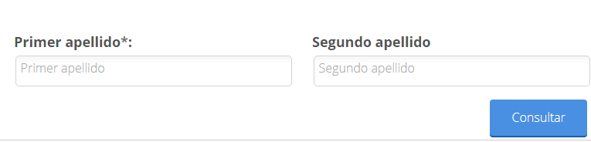
Comandos básicos WebDriver Click sobre elementos web
El método click() es usado para ejecutar la operación click sobre un elemento web. El método click() es usado sobre los elementos que previamente fueron encontrados mediante el método findElement.
Botón al que daremos click
Es el id del elemento web
Ejecutando click

Slide 22

Comandos básicos WebDriver Escribiendo en un Campo de Texto
El método sendKeys() es usado para escribir dentro de un campo de texto o algun element de texto input type.
Escribiremos algo sobre este campo de texto.
El texto que escribiremos
Se invoca al método sendKeys

Slide 23

Comandos básicos WebDriver Limpiando un Campo de Texto
El método clear() es usado para limpiar el texto escrito en un campo de texto o algun element de texto input type.
Escribiremos algo sobre este campo de texto.
El id del campo de texto a limpiar
Se invoca al método clear() para limpiarlo

Slide 24
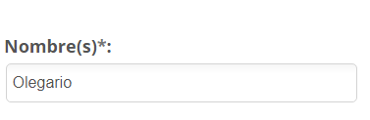
Comandos básicos WebDriver Obteniendo el texto de un element web
En automation mucha veces vamos a requerir recuperar el texto de algun element web para realizar algunas validaciones o simplemente para debuguear, para estos casos tenemos el método getText() que se puede utilizer una vez encontrado el element por medio del método findElement().
Escribiremos algo sobre este campo de texto.
El id del elemento web
Se invoca al método getText()

Slide 25
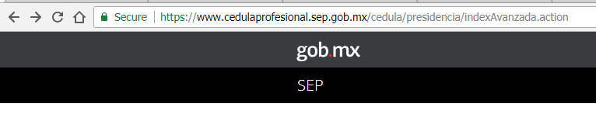

Comandos básicos WebDriver Navegación hacia atrás en un navegador
Selenium provee el commando navigate().back() para navegar hacia atrás en el historial de páginas visitadas en un navegador.

Slide 26

Comandos básicos WebDriver Navegación hacia adelante en un navegador
Selenium provee el commando navigate().forward() para navegar hacia adelante en el historial de páginas visitadas en un navegador.

Slide 27
Comandos básicos WebDriver Refrescar el navegador
Hay multiples formas para poder refrescar una navegador por medio de Selenium, a continuación muestro las disponibles en el WebDriver:
Usando el comando driver.navigate().refresh()
Usando sendKeys(Keys.F5) sobre algun campo de texto en una página web.
Usando driver.get("URL") con una URL.
Usando driver.navigate().to("URL") con una URL.

Slide 28

Comandos básicos WebDriver Cerrar el navegador web
Selenium prove dos formas para cerrar el navegador, el primero es por medio del método close() y el Segundo usando el método quit(). La diferencia entre ellos es que el primero cierra únicamente la pestaña actual, mientras el Segundo commando cierra todas las instancias abiertas.

Slide 29
Waits en Selenium
Cuando se automatizan pruebas, las esperas o waits son necesarias ya que algunos elementos web se cargan de manera asíncrona o bien despues de disparar cierto evento dicho element puede cargarse o no. En estos casos puede que nuestro script nos muestre alguna excepción del tipo elementNotFoundException.
En algunos casos se puede utiliza el método Thread.sleep() el cual pausa la ejecución de la prueba cierto tiempo pero no asegura que el elemento se ha cargado satisfactoriamente, entonces no se recomienda que se utilice este método.

Slide 30
Waits en Selenium
Para estos casos Selenium provee 2 mecanismo de espera para manejar este tipo de situaciones:
Esperas Implícitas
Esperas Explícitas

Slide 31
Waits en Selenium Esperas Implícitas
Una espera implícita se usa a nivel de la instancia del WebDriver, esto establece una tiempo de espera para todos los elementos web antes de que el driver revise la disponibilidad del elemento dentro del DOM y arroje una excepción del tipo NoSuchElementException si es que no lo encuentra.
En el ejemplo anterior se establece explícitamente un tiempo de espera de 20 segundos que el driver espera a que el elemento cargue, si este supera el límite entonces se lanzara una excepción cuando se intente localizar al elemento web.

Slide 32
Waits en Selenium Esperas Explícitas
A diferencia de la espera explícita, la espera explícita se aplica a cada uno de los elementos web por separado.
Para estos casos se definen ciertas condiciones para que el web driver espere antes de intentar localizar al elemento web o ejecutar acciones sobre estos. Algunos de las condiciones más comunes son:
elementToBeClickable
presenceOfElementLocated
Etc.

Slide 33


Waits en Selenium Esperas Explícitas
Ejemplo:

Slide 34
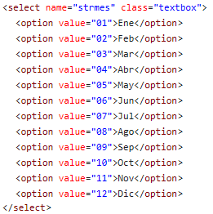

Manejando drop-downs / listas desplegables
Los menús desplegables en las aplicaciones web son mostrados como una lista de opciones que el usuario selecciona, por ejemplo:

Slide 35
Manejando drop-downs / listas desplegables
La clase Select es usada para seleccionar y deseleccionar opciones dentro de un menú desplegable.
Para poder usar la clase Select, antes es requerido localizar el elemento y pasarle la referencia la constructor de la clase Select.

Slide 36

Manejando drop-downs / listas desplegables
Las operaciones que se pueden realizar a una lista desplegable son:
selectByIndex: Selecciona una opción basado sobre el índice, comenzando desde 0.
selectByValue: Selecciona una opción basado sobre el valor del atributo “value”.
selectByVisibleText: Selecciona una opción basada sobre el texto que muestra cada una de las opciones.

Slide 37
Comportamientos en Selenium Actions
Los comportamientos en Selenium son manejadas mediante la clase Actions y son usadas cuando se requieren realizar acciones complejas dentro de una pagina web, como ejemplo menús contextuales, doble click, arrastrar y soltar, etc.
Creando la instancia de la acción
Ejecutando acción click
Ejecutando acción doble click

Slide 38
Recursos
http://artoftesting.com/selenium-tutorial.html

